Slide 1
قراءة كلمات

Slide 2
شَـمـس
قِـرش
قَـمَـر

Slide 3
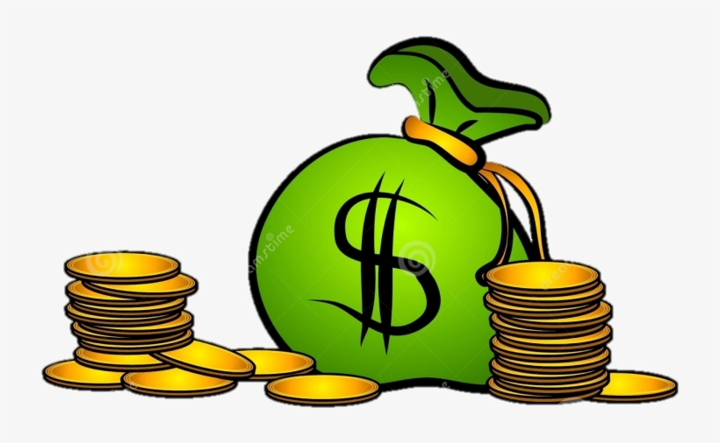
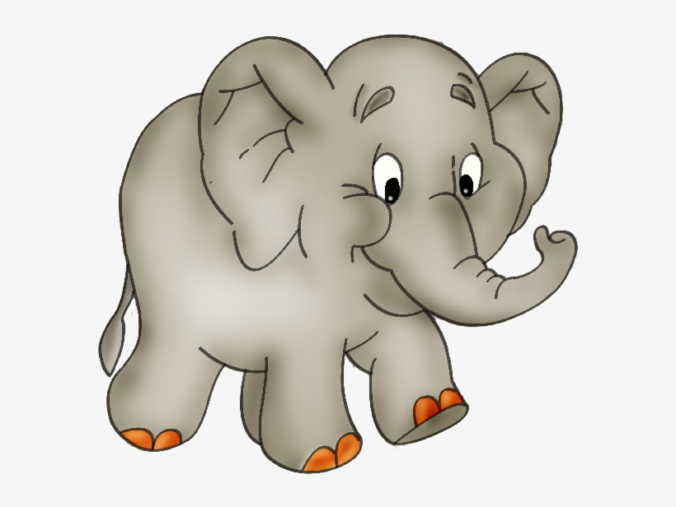
فـيـل
قَـلـب
مـال

Slide 4
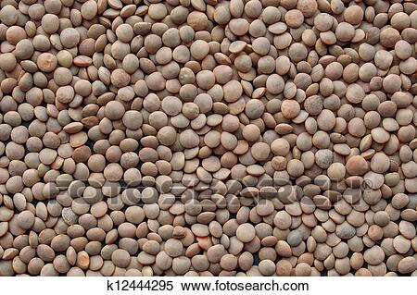
صـوص
عِـنَـب
عَـدَس

Slide 5
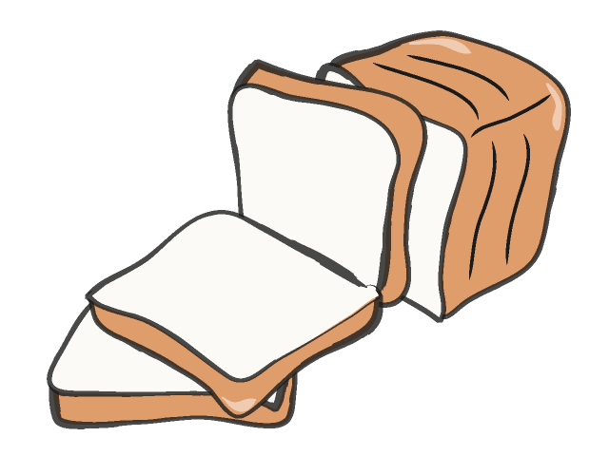
بَـرق
تـاج
خُـبـز

Slide 6
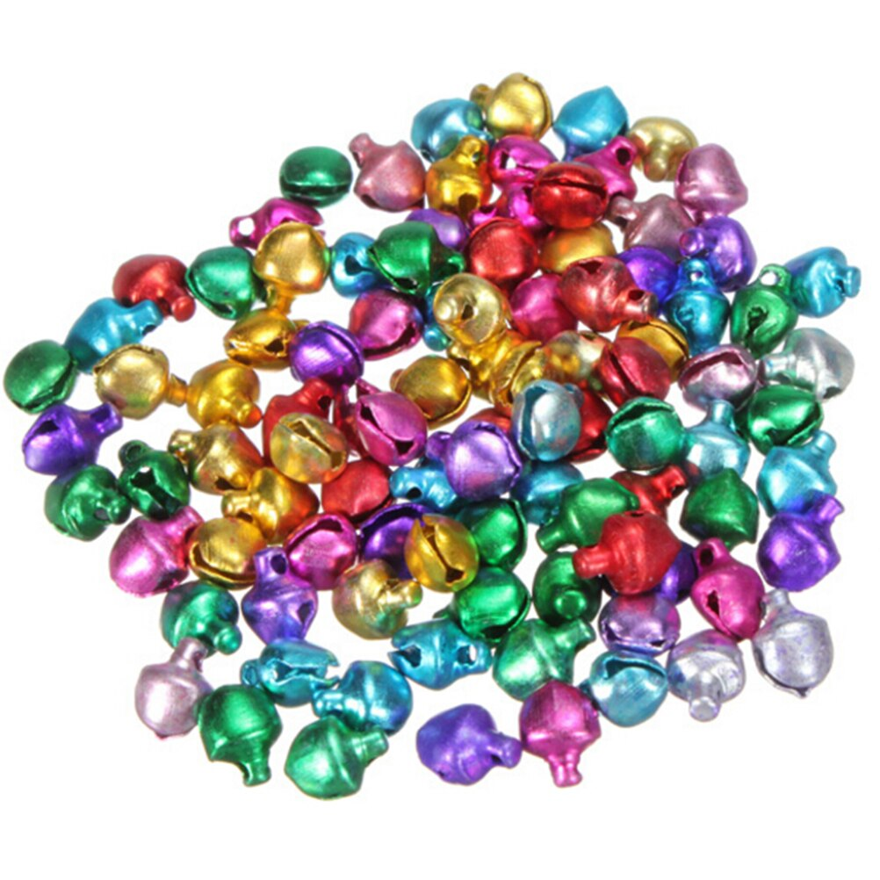
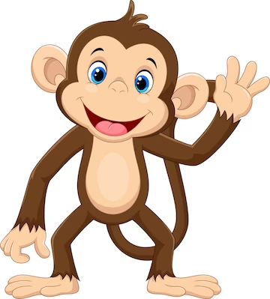
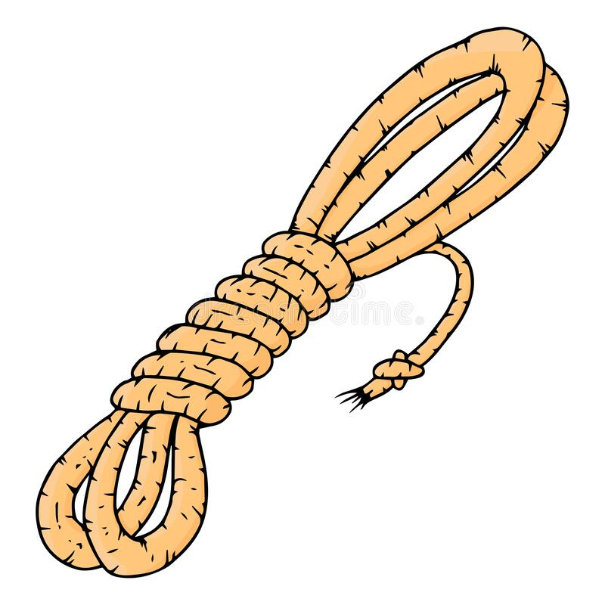
قِـرد
حَـبـل
خَـرَز

Slide 7
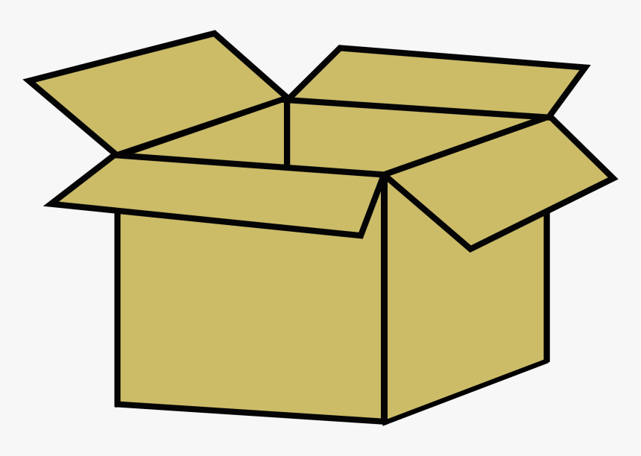
تُـفـاح
صُـنـدوق
قـارب

Slide 8
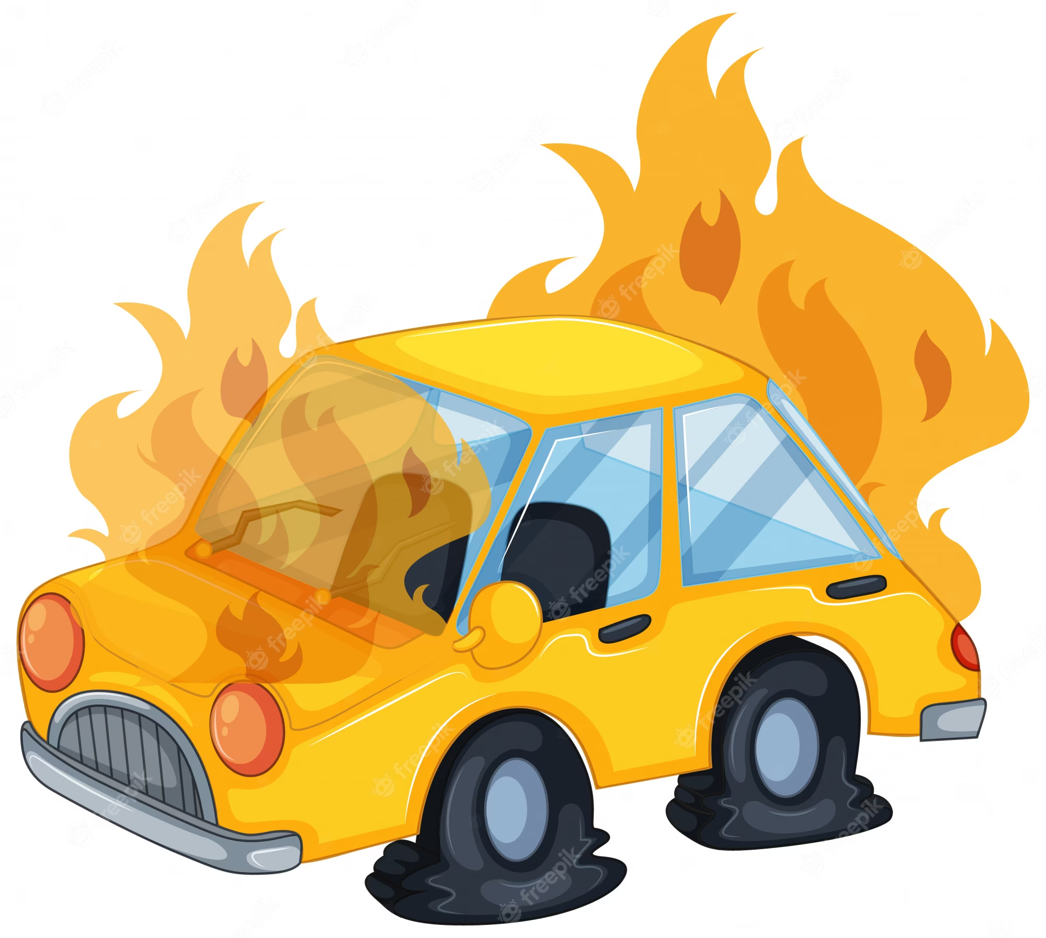
دَفـتـر
حَـريـق
بُـرتـقـال

Slide 9
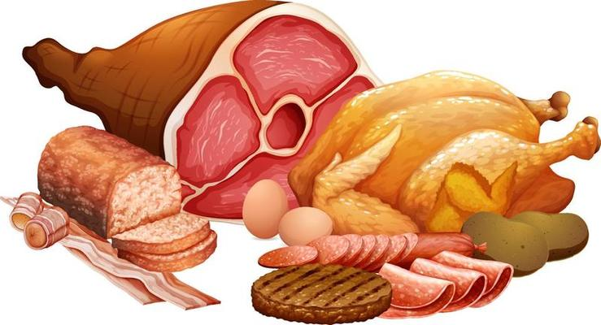
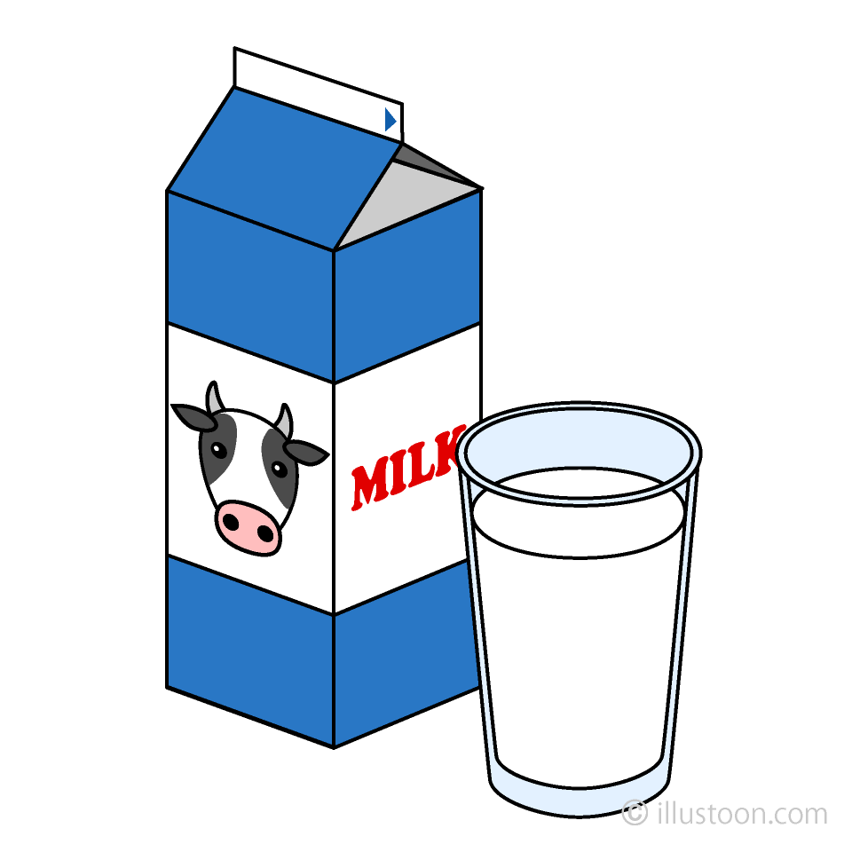
لُـحـوم
حَـلـيـب
خـاتـم

Slide 10
عَـصـير
نُـقـود
فَراش

Slide 11
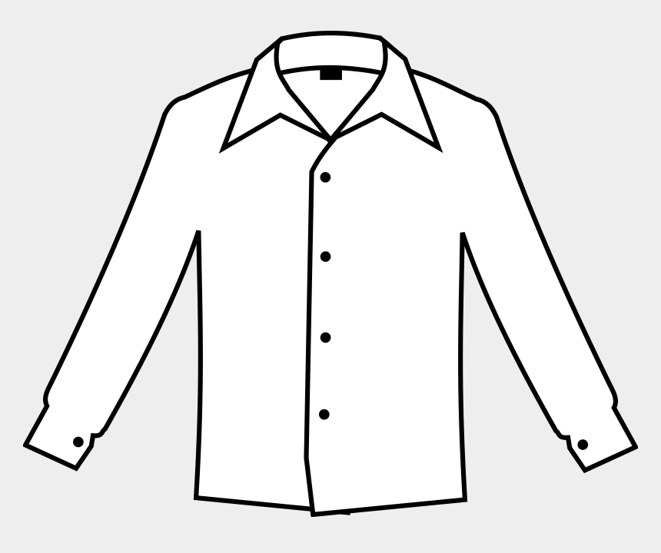
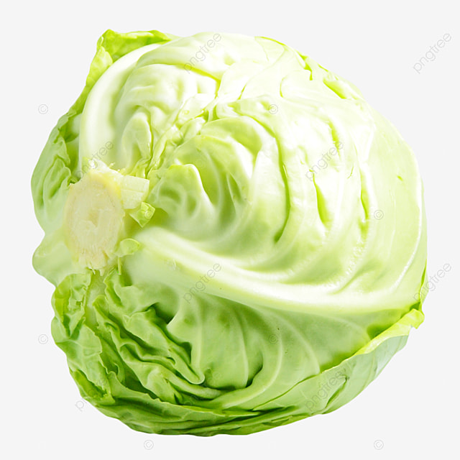
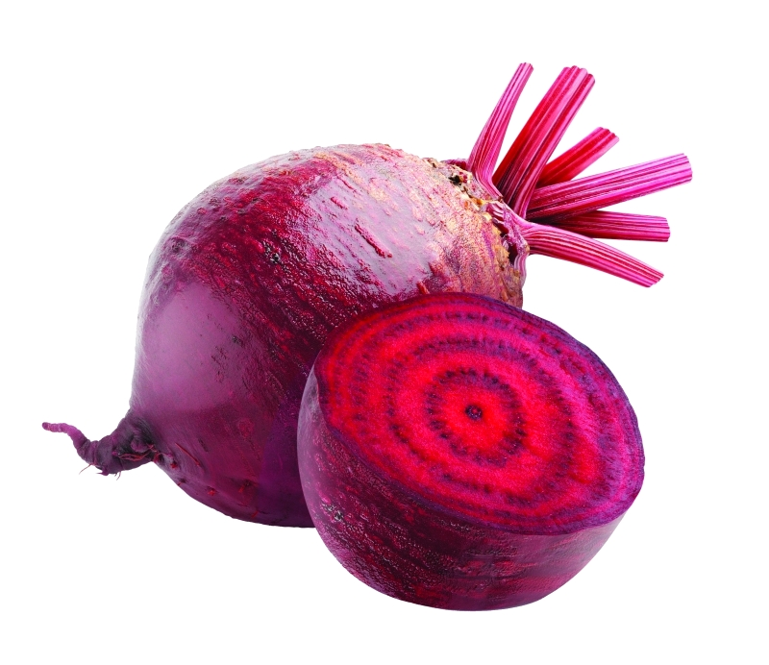
شَـمـنـدر
قَـمـيـص
مَـلـفـوف

